Slide 1
Le groupe des infirmières et puéricultrices coordinatrices du Réseau Muco Ouest
Les news 2017
Marythé Kerbrat,
Animatrice et coordinatrice du groupe
45ème réunion du RMO à Nantes
Le 12 Octobre 2017

Slide 2
Actualités 2017
Départ de Marie Idres puéricultrice coordinatrice à St Brieuc
Bienvenue à Christine Le Mintier

Slide 3
Financement des rencontres
Depuis 2015 : Arrêt du financement par Vaincre la mucoviscidose
En 2017 4 rencontres : 3 sur Rennes et 1 sur 2 jours à Rennes
Soutien de Vertex, Aptalys (Téva), Zambon, Mayoli Spindler

Slide 4
Activité 2016/2017
Projet gastrostomie : poursuite et fin :
Mallette : documents, vidéos et fiche information « la gastrostomie au quotidien »2.Gastrostomie au quotidien juin 2017.pdf
Travail autour du diabète : en cours
Classeur imagier pour initier au traitement par insuline / diabète de la muco, pour les ado/jeunes adultes
Echanges autour du Freestyle et de l’arrêté du 4 mai 2017 (portant le Freestyle au titre 1er de LPPR, sous conditions de prescription et éducation)
Notes:
On prend les memes et on persévère
Aspergillus Hygiène

Slide 5
Activité 2016/2017 suite
Travail autour de l’hygiène (ado adulte)
Projet de départ : créer un outil qui permettent d’échanger autour de plusieurs situations concernant l’hygiène avec pour objectif « évaluer le risque et faire ses choix » cf article MK MC
Intervention de S Frain, ide en environnement
COV : Que sont les COV ?
Composés Organiques Volatiles
1eres études épidémiologiques transversales montrent lien entre symptômes respiratoires et exposition concentration élevée de COV

Slide 6
Les COV
Le vocable COV recouvre une grande variété de substances chimiques ayant pour point commun d’être des composés du carbone et d’être volatils à température ambiante = des polluants
Les COV sont utilisés dans de nombreux procédés, essentiellement en qualité de
solvant, dégraissant, dissolvant, agent de nettoyage, disperseur, conservateur, agent de synthèse, etc.

Slide 7
Le nettoyage de la maison, c'est aussi l'occasion de s'en mettre plein les poumons
Selon l'Observatoire de la qualité de l'air, en France, près d'un logement sur dix présente des niveaux de pollution élevés
Ce chiffre est d'autant plus inquiétant que nous passons 80% de notre temps à l'intérieur d'un bâtiment : appartement, lieu de travail, école, transports en commun... Ces polluants sont présents en abondance sans que l'on s'en rende compte

Slide 8
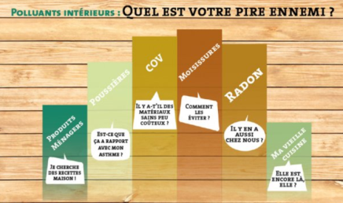
Les COV
Il existe plus d'une centaine de ces particules qui viennent polluer l'air intérieur de nos logements, par les meubles, les sols, les murs et les émanations de produits ménagers
« Ces COV, quand ils sont à des concentrations importantes, favorisent la survenue de symptômes respiratoires»
Dr Isabella Annesi-Maesano, épidémiologiste, experte en santé publique, mesure la concentration des COV dans les bâtiments et commence à en percer les mécanismes d'action : « Ces polluants, ces COV, attaquent les cellules de l'épithélium des voies aériennes, à partir du nez jusqu'aux bronches. Les cellules subissent alors un stress oxydatif … et une inflammation s'installe »

Slide 9
Autrement dit… et j’en passe (source 60 M de consommateurs juin 2016)

Slide 10
Thèse doctorat (U. Pierre et Marie Curie) Cécile Billionnet, Pollution de l’air intérieur et santé respiratoire :Prise en compte de la multi-pollution Juin 2012
« Les analyses réalisées chez les adultes nous ont permis de montrer que les prévalences des symptômes allergiques et respiratoires étaient plus élevées dans les logements les plus multi-pollués, notamment par les composés organiques volatils (COV)
Les analyses menées chez les enfants ont montré …
qu’une mauvaise qualité d’air dans les écoles était associée à une augmentation du risque de symptômes respiratoires. Les salles de classes les plus multi-polluées étaient celles qui étaient les moins bien ventilées.
Enfin, l’effet de l’exposition à la pollution chimique était augmenté en présence de moisissures dans le logement. »

Slide 11
So, the question is : Hygiène à la maison ou COV à la maison ? Ou les 2 ?

Slide 12
Enrichi et bousculé par ces informations, le projet hygiène se poursuit …vers une harmonisation

Slide 13
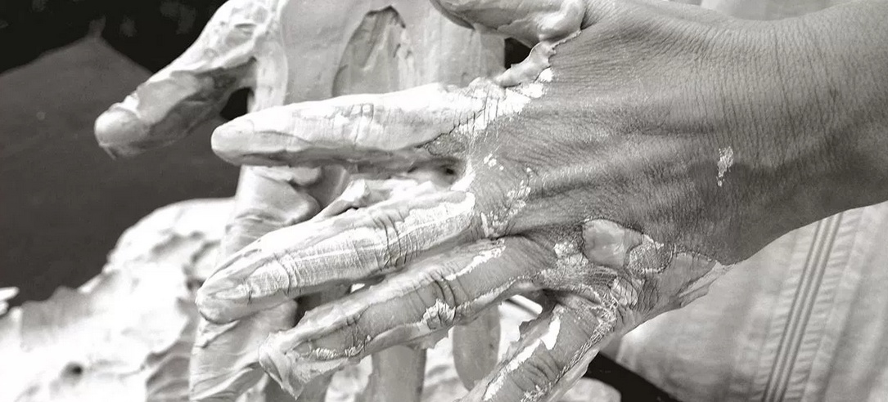
Atelier avec de la glaise
Objectif : Expérimenter soi-même un atelier avec de la glaise, sans autre tension que de laisser venir une forme et juste être soi
L’argile est une matière naturelle et malléable à souhait et peut permettre de « mettre à l’extérieur ce que nous contenons à l’intérieur » elle a le pouvoir de réveiller nos réactions et nos émotions

Slide 14
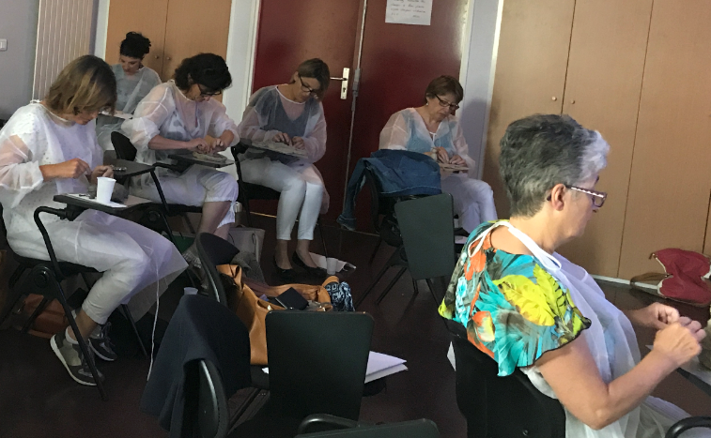
Une expérience intéressante, pour la plupart des ides coordinatrices présentes

Slide 15
Le figaro 25 sept 2017 (merci)

Slide 16
Initiation à l’entretien motivationnel
Présentation des bases
Comment intégrer qq techniques et pour quels patients ?
Exemple : travailler l’ambivalence/ changement de comportement : en explorant et écouant
avantages inconvénients du changement
avantages inconvénients du statut quo
…La décision du changement appartient au patient

Slide 17
Autres activités
Animation autour des concepts de « communication et représentation »
Points Actualités et échanges de pratiques (ex Freestyle…)

Slide 18
Evaluation des rencontres : en quelques mots …
Le questionnaire d’évaluation fait en juin 2017 confirme l’intérêt renouvelé pour ces rencontres
« Un ou 2 mots à dire sur ces réunions » :
Motivantes, soutenantes, riches, conviviales, échanges et partage d’expériences entre pairs, indispensables, enthousiasme, esprit d’équipe, expression libre, découvertes, apprentissage…

Slide 19
Et pour la suite
Toujours beaucoup de projets …

